Slide 1
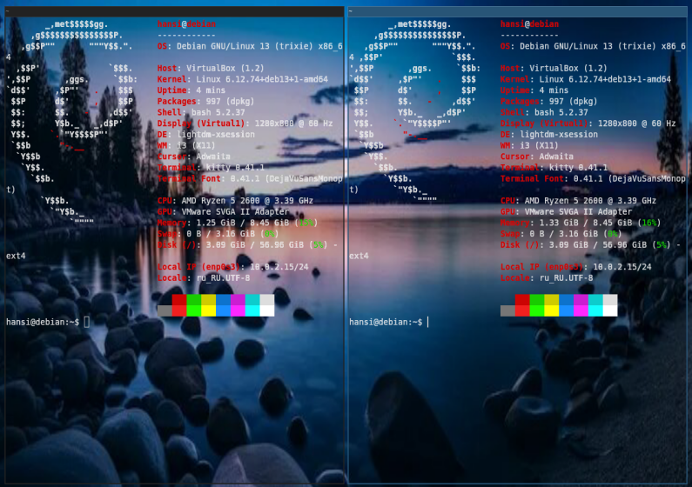
Настройка i3 Часть 2

Slide 2
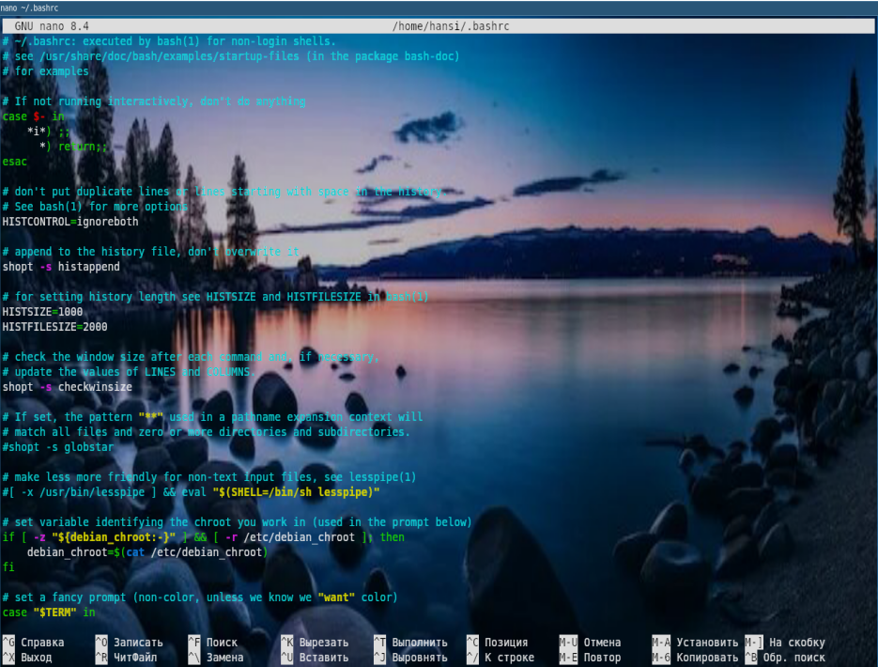
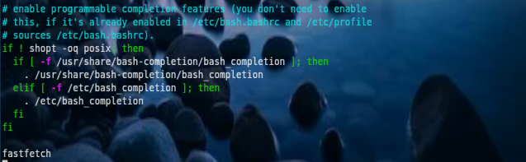
Настройка терминала
Настроим базовый вывод системы . Для этого установим fastfetch sudo apt install fastfetch
Далее перейдем в его конфиг и добавим его вызов
nano ~/.bashrc
Попадаем в следующее окно
Листаем в самый низ и пишем
Fastfetch

Slide 3
Для того чтобы наши изменения применились , нам необходимо выполнить следующую команду : source ~/.bashrc
Теперь для того чтобы поменять логотип debian на любое другое изображение нам необходимо написать скрипт перевода изображения в ascii-art Можно воспользоваться готовыми : https://steamcommunity.com/sharedfiles/filedetails?id=3030708568 https://www.asciiart.eu/
https://orbit-tau.vercel.app/#generator

Slide 4
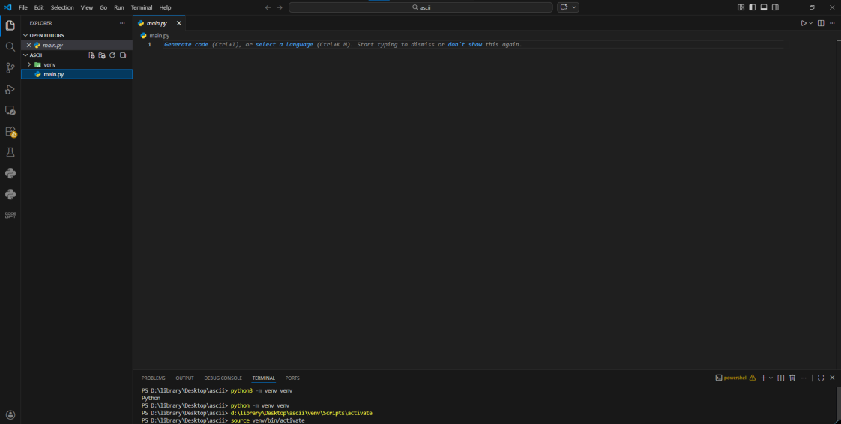
Простой путь для слабаков , поэтому мы всё сделаем сами . Для этого : 1. Открываем VSCode
2. Создаем папку для нашего проекта mkdir project
cd home/hansi/project
nano main.py
3. Теперь создадим окружение в vscode
Откроем терминал в vscode и в терминале напишем : python3 –m venv venv
source venv/bin/activate

Slide 5
Далее перенесем код проекта в vscode(на сетевом диске)
Так же нам нужно установить библиотеку Pillow
pip install Pillow
4. Подготовим картинку . Заходим в браузер и скачиваем картинку
После скачивания картинку необходимо перенести в папку с кодом
mv /home/hamsi/Загрузки/pac.png /home/hansi/project
5. Для запуска кода в терминал VsCode нужно прописать одну из следующих команд

Slide 6
# Обычное преобразование, файл сохранится в папке скрипта
python3 main.py pac.png -o my_logo.txt
# Сначала уменьшить изображение в 2 раза, затем сделать ASCII шириной 100 символов
Python3 main.py pac.png --scale 0.5 -w 100 -o logo.txt
# Вписать в границы 400x300, инвертировать цвета
python3 main.py pac.png --max-dim 400x300 -i -o output/logo.txt

Slide 7
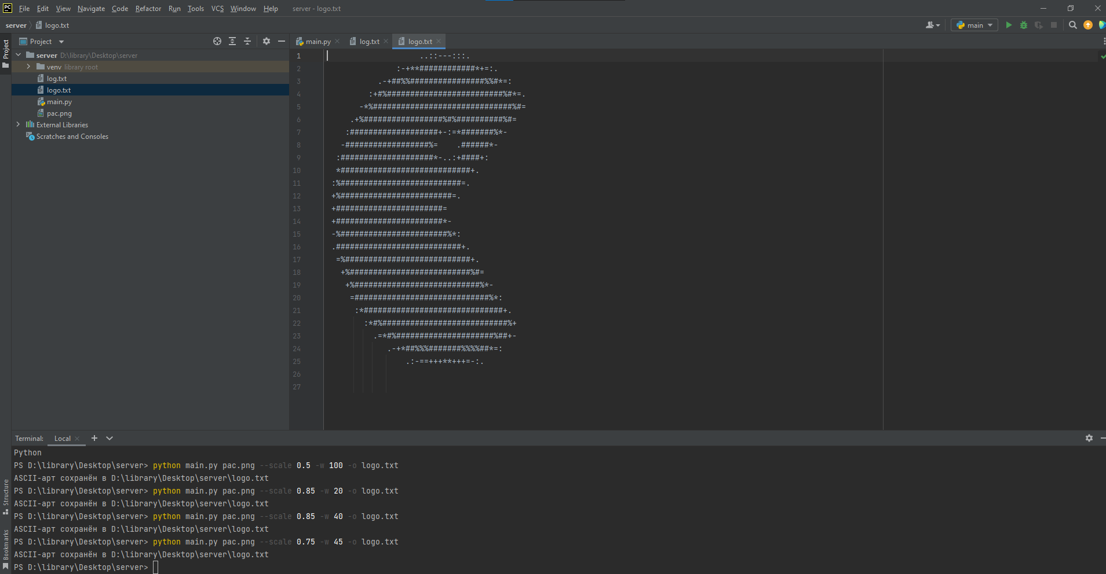

Slide 8
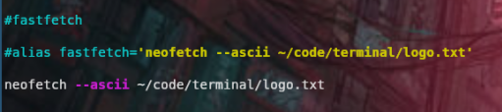
Теперь у нас есть logo.txt с нашей картинкой осталось только установить её . Для этого : mkdir –p ~/.config/fastfetch

Slide 9

Создание скриншотов в i3
Для того , чтобы сделать скриншот необходимо установить библиотеку flameshot
Sudo apt install flameshot
Создадим директорию для скриншотов mkdir Pictures
Перейдем в конфиг i3
nano ~/.config/i3/config
Теперь при нажатии Win + PrtScr мы делаем скриншот

Slide 10
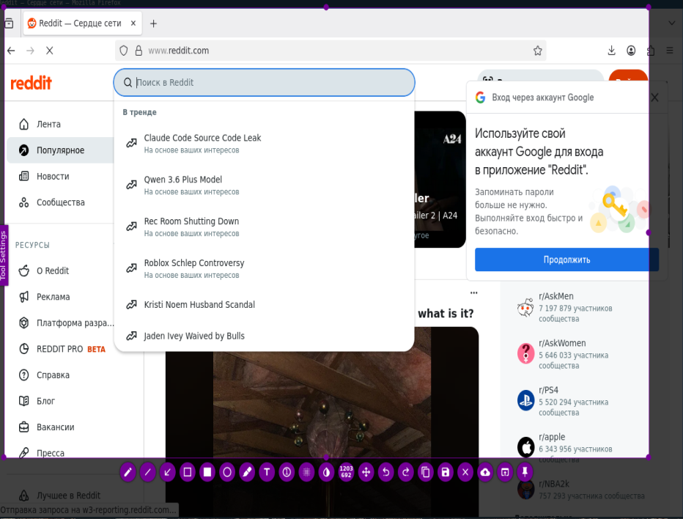

Slide 11
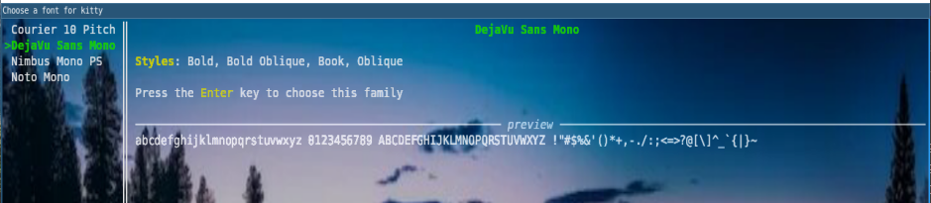
Настройка kitty
Шрифты . Просмотр доступных шрифтов : kitty +list-fonts
2. Теперь перейдем в сам конфиг kitty
Nano ~/.config/kitty/kitty.conf

Slide 12
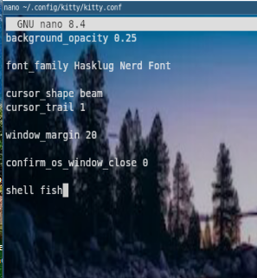
Устанавливаем шрифты
Меняем курсор
Задаем отступ для текста внутри терминала
Отключаем подтверждение закрытия окна в kitty
Устанавливаем оболочку fish

Slide 13
Теперь установим fish
Sudo apt install fish –y
Поставим fish оболочкой для всех терминалов
chsh –s /bin/fish
Рекомендуется прочитать : https://itsfoss.com/kitty-customization/
https://blog.adamchalmers.com/kitty-terminal-config/
https://www.youtube.com/watch?v=UzWOX7-Tye8&t=514s

